Slide 1


PC 조립 헬퍼
2019-09-26
Team-PentaCore

Slide 2
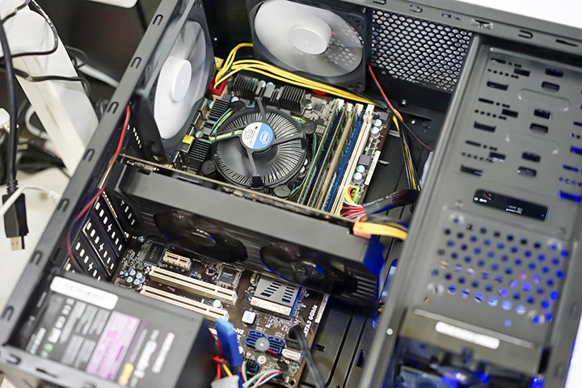
프로젝트 목표
1. 각 부품 detection
2. 조립 과정 추천

Slide 3
프로젝트 내용
처음 PC 조립을 시도하는 사람들을 위해서 단계별로 쉽게 조립하는 방법을 AI를 통해서 추천

Slide 4
프로젝트 수행방법
1. 이미지에 따라서 부품을 구별
2. 다음 진행 과정을 현재 찍은 이미지에 따라 추천

Slide 5
데이터 활용 방법
(데이터 수집) 유튜브로부터 컴퓨터 조립 과정을 추출해 낸 후, 이미지로 변환
(데이터 증식) 그 후, data augmentation을 통해서 증식
(라벨링) 그 데이터들을 Mask R-CNN 등의 object detection을 통해서 라벨링

Slide 6
기대효과
PC 조립에 관해 사전 기본지식이 없는 비 전문가를 전문가로 만듭니다.
또한, PC 조립에 국한되지 않고, 자동차 산업 등의 제조업과 생활 서비스 관련 부분에 확장 가능

Slide 7
구성원 별 담당역할
임동욱: 팀장. 개발 환경 구축, 앱 제작, 서버 연동
김재정: 데이터 전처리, 모델 설계, 사용자 앱 페이지 만들기
김도영: 데이터 수집, 증식, 전처리
박정우: 데이터 수집, 증식, 전처리
이규진: 모델 설계, 사용자 앱 페이지 만들기

Slide 8
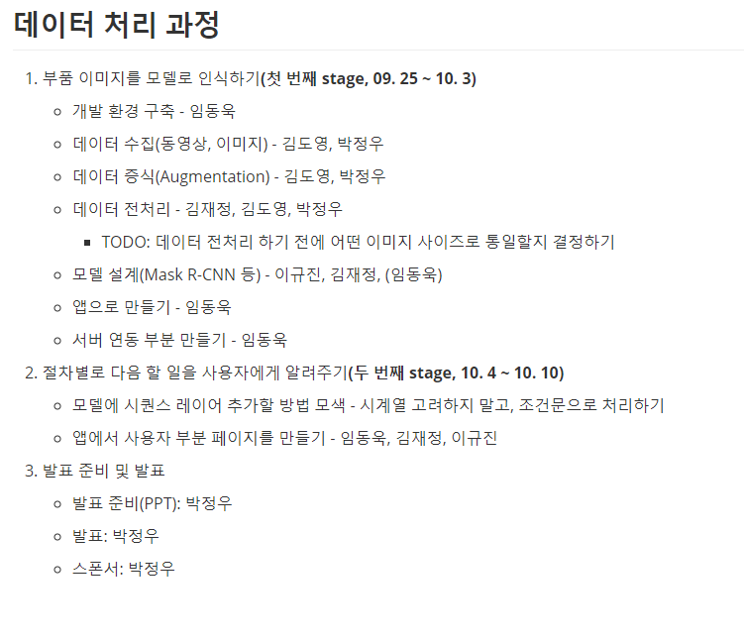
계획일정

Slide 9
감사합니다☺

